Slide 1
클라우드 데브옵스 프론트엔드&백엔드 자바(JAVA) 풀스택 개발자 취업캠프
2024.12.30 ~ 2025.5.30

Slide 2
메이븐 프로젝트 만들기
다이나믹 웹 프로젝트를 만든 후에 메이븐 프로젝트로 변경한다.
메이븐 프로젝트를 사용하는 이유는?
POM.xml 사용 방법을 익혀 두세요.

Slide 3
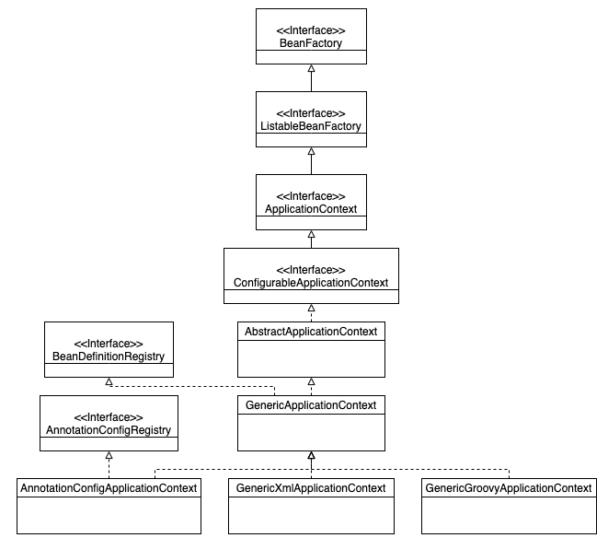
메이븐의 의존 그래프의 일부 (p49)

Slide 4
초기 스프링의 예제 실행
Test1.zip을 다운받아 maven import를 한다.

Slide 5
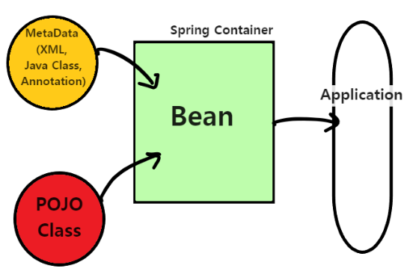
스프링 컨테이너의 빈 객체 관리

Slide 6
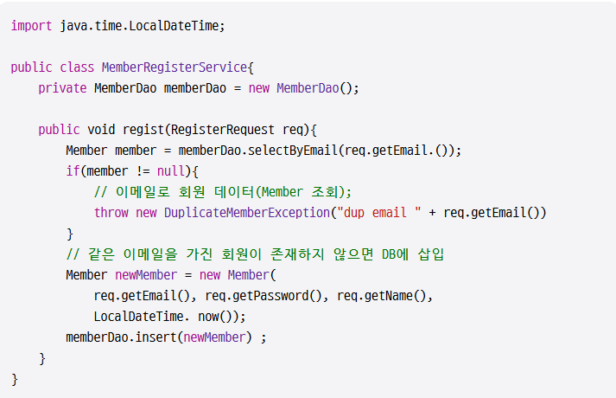
스프링 DI
Dependency Injection (의존 주입)의 필요성
객체 간의 의존을 의미한다. (p52)
의존은 변경에 의한 영향을 받는 관계를 의미한다.
의존 관계를 처리해야 하는데 어떻게 할 것인가?

Slide 7
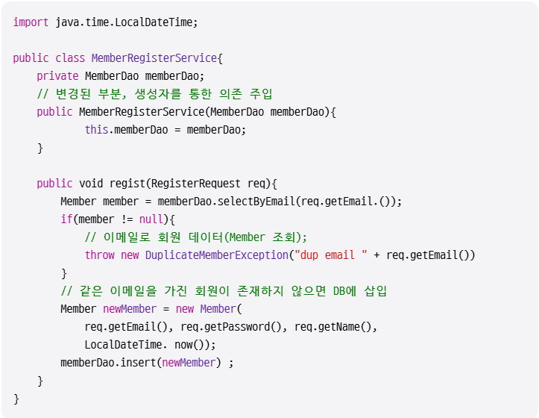
DI를 통한 의존 처리 (p55)

Slide 8
예제 프로젝트 만들기 (p59~74)

Slide 9
스프링의 DI 설정 (p75)
스프링을 이용한 객체 조립과 사용
p75를 보고 코딩하기
p77를 보고 main을 다시 만들기(복사해서 사용)

Slide 10
DI 방식 (p80)
생성자 방식 (p80)
코드 조립하기
세터 메서드 방식 (p84)
기본 데이터 타입 값 설정 (p88)
MainForSpring에 추가하기 (p89)

Slide 11
의존 자동 주입
3장의 예제를 @Autowired를 적용시킨다(p103~113).

Slide 12
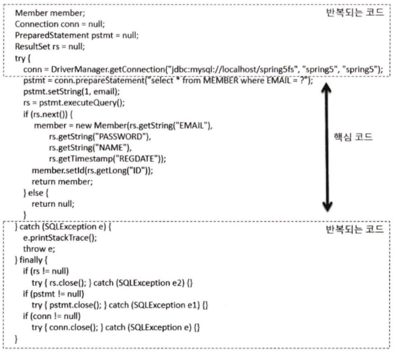
JDBC 단점

Slide 13
DB 테이블 생성
184~185 페이지 테이블 생성 및 테스트 자료 입력

Slide 14
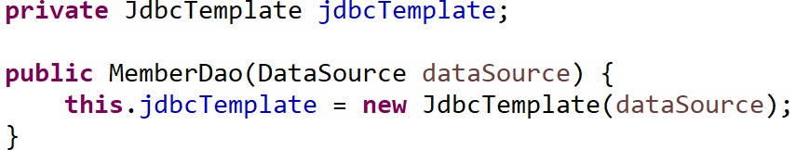
DB 연동 (8장 p178~)
JDBC 프로그래밍의 단점을 보완하는 스프링
JdbcTemplate 클래스 제공
Pom.xml에 jdbc, mysql 관련 의존을 설정한다 (샘플 참조).
DataSource를 빈으로 등록한다 (샘플 참조).
주의사항: org.apache.tomcat.jdbc.pool.DataSource
해당 Dao 클래스에 JdbcTemplate 클래스를 생성한다.
주의사항:
4. JdbcTemplate에서 제공하는 CRUD 메소드를 만든다 (교재 참조).

Slide 15
JdbcTemplate을 이용한 쿼리실행(p190)
우선 Mysql 데이터베이스와 테이블 확인 (샘플 자료 있어야)
JdbcTemplate 생성하기
빈으로 등록하기
JdbcTemplate을 이용한 조회 쿼리 만들기
Main 메소드를 만들어서 테스트 하기

Slide 16
8장 MemberDao 테스트하기(p203)
Pom.xml 준비

Slide 17
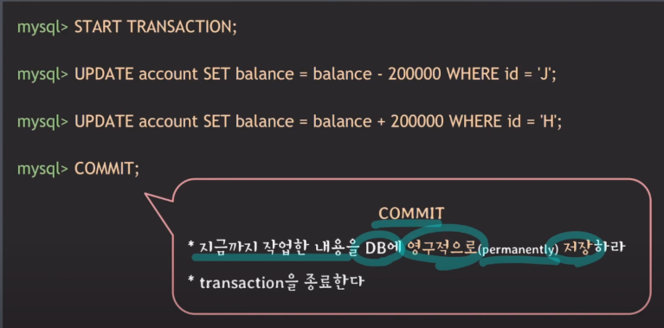
커밋이란?

Slide 18
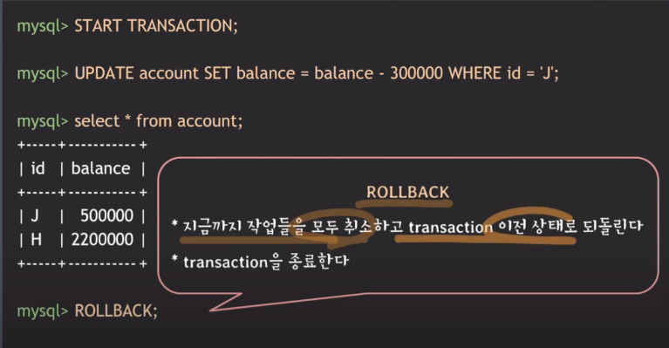
롤백이란?

Slide 19
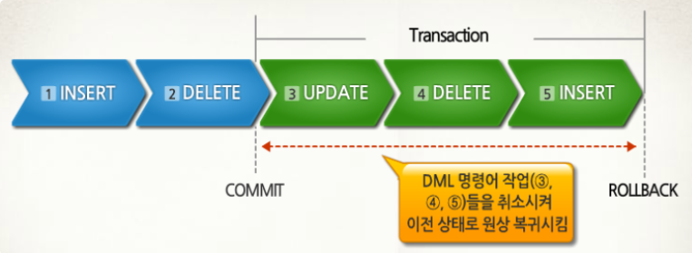
MYSQL 트랜잭션

Slide 20
@Transactional
선언적 트랜잭션 관리는 Spring Framework 의 강력한 AOP(Aspect Oriented Programming) 기능을 이용해 일련의 작업들을 트랜잭션으로 묶을 수 있습니다. 개발자는 단순히 Spring AOP 에서 제공하는 @Transactional 어노테이션을 트랜잭션으로 묶고자하는 메서드에 선언해주면 됩니다.
아래는 “사용자 추가” 작업을 @Transactional 어노테이션을 이용해 트랜잭션화시킨 예입니다.

Slide 21
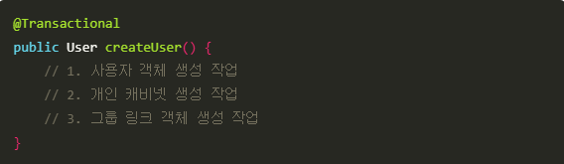
@Transactional 예시

Slide 22
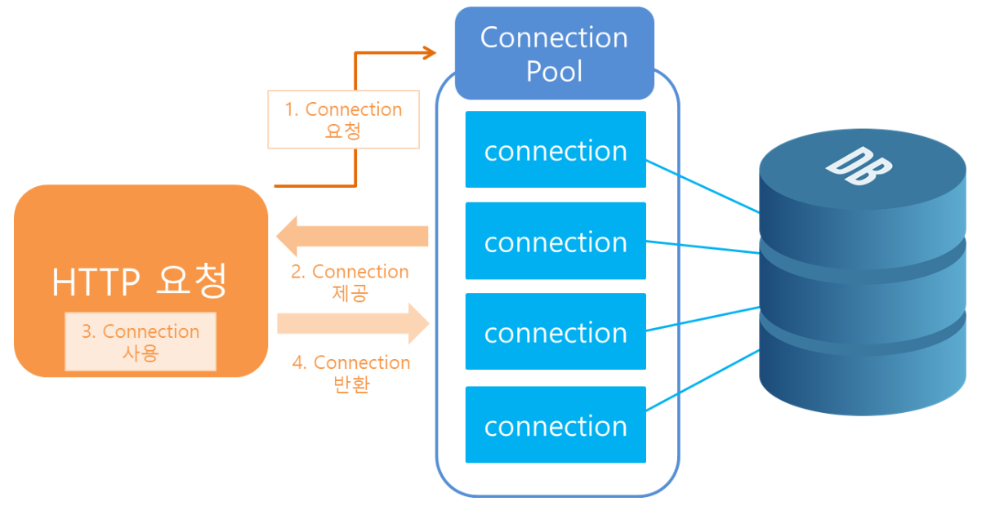
커넥션 풀(DBCP)이란?

Slide 23
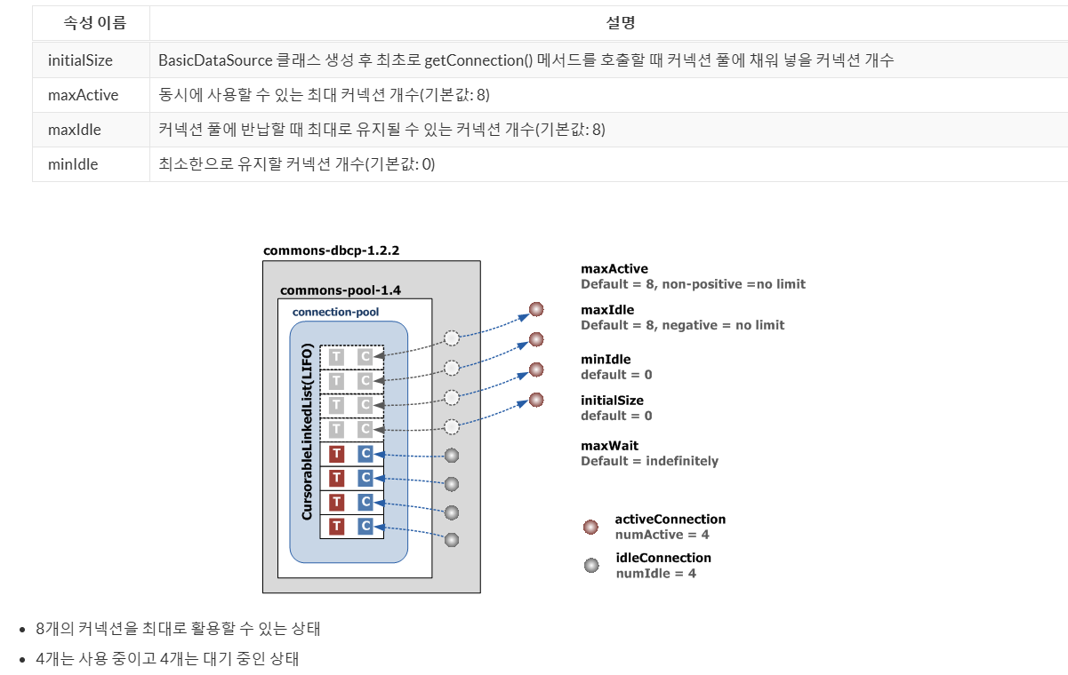
Commons DBCP 구조

Slide 24
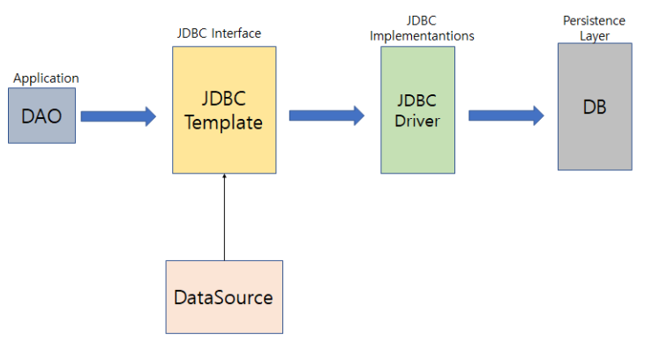
Datasource
Connection Pool을 관리하는 목적으로 사용되는 객체

Slide 25
JDBC 단점

Slide 26
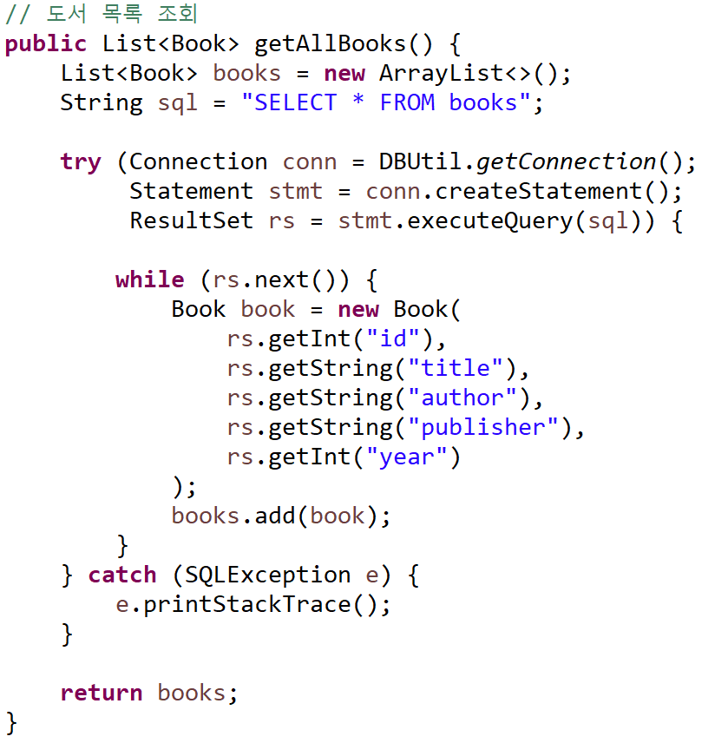
빨간 박스부분과 return 문장만 코딩한 것이 RowMapper의 기능

Slide 27
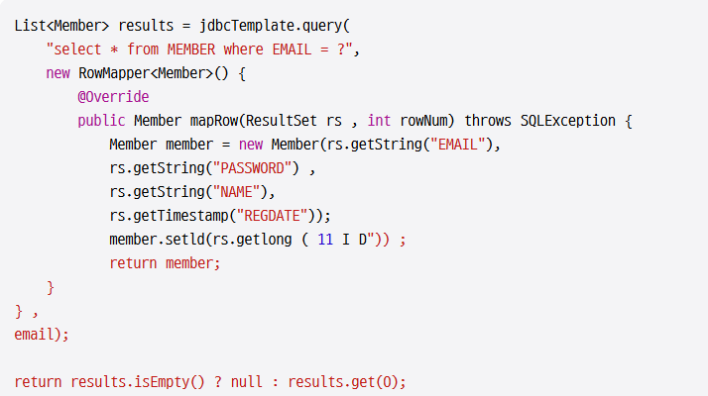
JDBC Template (select 경우) p194

Slide 28
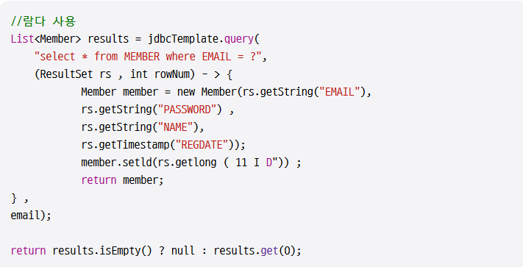
JDBC Template (select 경우 람다식 사용)

Slide 29
참고> 람다식 만들기
인터페이스를 만든다.
하나의 메소드만 만든다.
Main 메소드가 있는 클래스를 만든다.
Main 메소드 안에서 인터페이스를 생성한다.
메소드 오버라이딩을 한다.
메소드를 호출하여 실행한다.
인터페이스의 객체 생성 부분을 ()-> {} 방식으로 고쳐본다.
실행하여 결과가 같은지 확인한다.

Slide 30
Quiz
각자 람다식을 사용할 수 있는 예제를 만들어 보세요.

Slide 31
JDBC Template 사용법
Insert, update, delete 문장은
jdbcTemplate.update()를 사용한다.
첫번째 파라미터는 sql 문장, 두번째부터는 ? 에 대한 값을 넣는다.
입력시 생성된 값을 리턴 받으려면 p201, 203의 코드 사용한다.
Select 문장은 (RowMapper()를 사용해야 한다)
리턴 값이 오직 하나인 경우
jdbcTemplate.queryForObject()를 사용한다. p196
그 외의 경우
jdbcTemplate.query()를 사용한다. p191

Slide 32
Quiz
20250307 프로젝트의 MemberDao를 JDBC Template으로 완성하여 실행 테스트를 하세요.

Slide 33
4, 5장 나중에 필요하면 찾아 볼 내용
@Qualifier: 자동 주입 가능한 빈이 2개 이상을 때 사용 p115
@Qualifier이 없으면 빈 이름이 한정자로 지정되어 사용됨 p117
상속이 일어난 클래스에도 자동 주입을 설정할 수 있다 p118
@Autowired의 특별한 상황 처리 방법 p121~
스캔 대상에서 제외하거나 포함할 수 있다 p134
기본 스캔 대상 @Component 외에 중요한 것 다수 p137
컨포넌트 스캔에 따른 충돌 처리할 수 있다 p138

Slide 34
8장 나중에 필요하면 찾아 볼 내용
Query() 메소드 리턴 방식 좋은 아이디어 p193~194
결과가 1행인 경우 사용할 수 있는 queryForObject() p196, p197(예제를 보라)
PreparedStatementCreator를 이용한 쿼리 실행 p199
Insert 쿼리 실행시 KeyHolder를 이용하는 방법 p201, p203 (코딩해 보라)
스프링의 익셉션 변환 처리 내용 p209
연동 기술과 상관없이 동일하게 익셉션을 처리한다. p210
SQLException을 DataAccessException으로 처리한다.
DataAccessException은 RuntimeException이다. 필요시 try catch 하면 된다. P211
트랜잭션 처리 (7장 AOP 프로그래밍을 한 후에 간단히 정리할 예정)

Slide 35
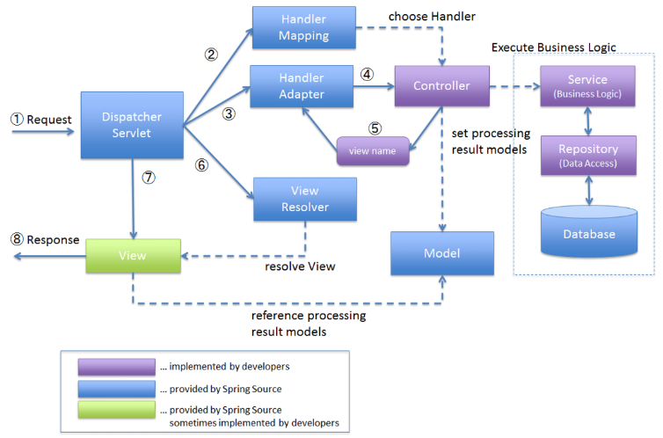
Spring MVC 기본 동작 흐름

Slide 36
9장 나중에 필요하면 찾아 볼 내용
스프링 MVC 최소 설정 p237~239
HandlerMapping, ViewResolver
스프링의 DispatcherServlet 설정
@EnableWebMvc: MVC를 사용하려면 상황에 맞는 설정을 일일이 해야 하는데 다양한 빈 설정을 자동으로 해 준다 (스프링부트에서는 안한다)
WebMvcConfigurer 인터페이스를 구현하는 이유: 디폴트 서블릿과 ViewResolver의 관련된 설정을 하기 위함 (스프링부트에서는 안한다)
Web.xml에 DispatcherServlet 설정 (스프링부트에서는 안한다)

Slide 37
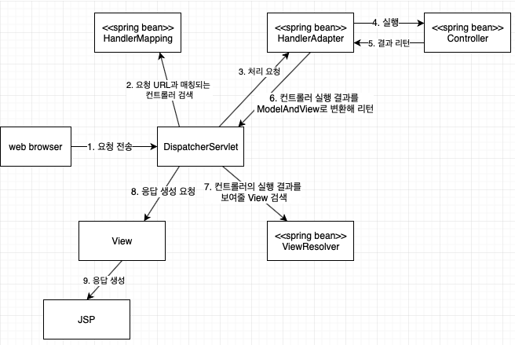
스프링 MVC 핵심 구성 요소

Slide 38
10장 스프링 MVC 핵심 구성 요소
HandlerMapping - 컨트롤러 검색
HandlerAdapter - 컨트롤러 실행
ViewResolver - 컨트롤러의 실행 결과를 보여줄 View 객체 검색
View - View 객체를 실행하여 응답 결과 JSP 페이지를 생성
나머지 내용은 스프링 MVC 원리가 궁금할 때 10장을 읽어 보세요.

Slide 39
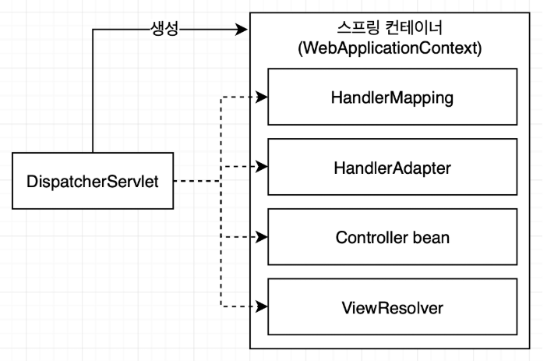
DispatcherServlet과 스프링 컨테이너

Slide 40
Quiz
이메일로 보낸 링크의 프로젝트들의 import하고 컨트롤러에 요청을 추가하고 뷰도 추가해 보세요.
MemberDao를 여기서 사용하여 Mysql을 접속할 수 있을까요?

Slide 41
Quiz
Form 태그가 있는 JSP 페이지를 만들고 컨트롤러에서 입력한 자료를 받을 수 있게 만들어 보세요.

Slide 42
인텔리제이로 스프링부트 프로젝트 만들기
Mysql인 경우 데이터베이스를 만들고 테이블도 만든다. 테스트 자료도 넣는다.
새 프로젝트를 만든다. (프로젝트 이름, 그룹 중요)
build.gradle, application.properties 를 복사하고 실행시켜 본다.
DTO를 만든다.
DAO와 서비스를 만들어서 테스트한다.
컨트롤러와 뷰를 만들어서 프로젝트를 완성한다.
웹 디자인과 CSS, 자바스크립트로 서비스를 개선한다.
어제 메일 링크의 “3/13(목) 스프링부트 프로젝트” 파일로 공유하며 진행합니다.

Slide 43

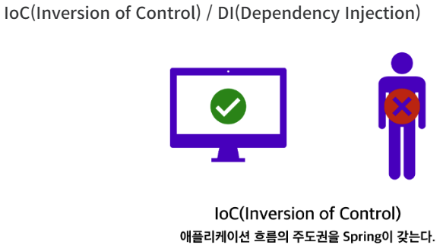
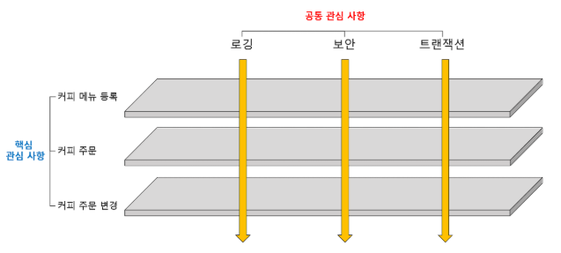
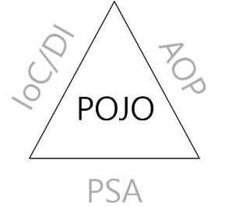
스프링 프레임워크
(Plain Old Java Object)
PSA(Portable Service Abstraction)
서비스 추상화를 제공하여 개발의 편의성을 제공
예) @Transactional, Spring Web MVC, JDBC나 JPA로 DB 접근

Slide 44
빈 라이프사이클과 범위
객체 생성
의존 설정
초기화
InitializingBean (초기화 의미) 클래스 구현
afterPropertiesSet() 메서드 실행
DisposableBean (일회용 의미) 클래스 구현
소멸
destroy() 메서드 실행
144 ~ 145페이지 코딩하고 실행 부탁합니다. (146 페이지 코딩)

Slide 45
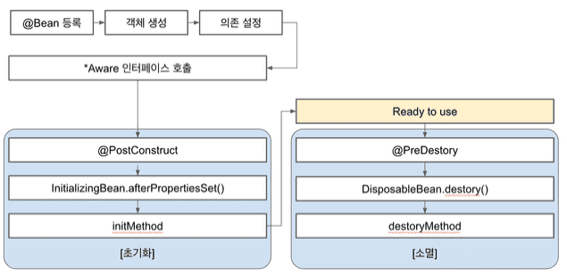
빈 라이프사이클과 범위

Slide 46
AOP 프로그래밍 Quiz
152 ~ 153 페이지까지 코딩 후 실행시켜 보세요.
5! = 5 x 4 x 3 x 2 x 1
팩토리얼을 계산하는 2가지 방법 중 어느 것이 더 빠를까요?
153~154 페이지의 코드를 참조하여 삽입해서 실행시간을 측정해 보세요.

Slide 47
프록시(Proxy) 객체 개념
기존 코드를 수정하지 않고 코드 중복도 피할 수는 없을까?
다른 객체에 위임하고 부가적인 기능을 제공하는 객체
핵심 기능은 구현하지 않는다.
핵심 기능을 구현하지 않는 대신 여러 객체에 공통으로 적용할 수 있는 기능을 구현한다.

Slide 48
프록시 객체를 사용하여 개선
155 페이지를 코딩하고 개선해 보세요.
메인 메서드는 156 페이지에 있어요.

Slide 49
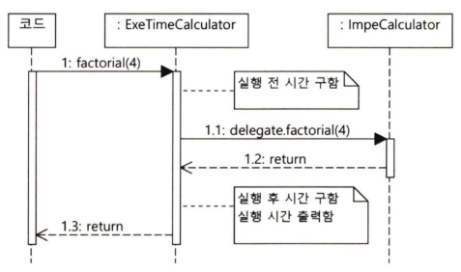
프록시 객체를 사용하는 실행 흐름

Slide 50
AOP의 핵심
공통 기능 구현과 핵심 기능 구현을 분리하는 것
런타임에 프록시 객체를 생성해서 공통 기능을 삽입하는 방법
프록시 객체를 자동으로 만들어준다.
프록시 클래스를 직접 구현할 필요가 없다.

Slide 51
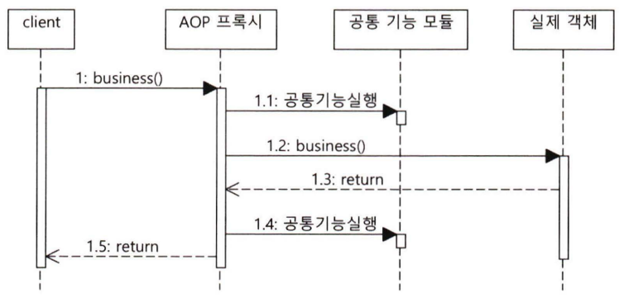
프록시 기반의 AOP

Slide 52
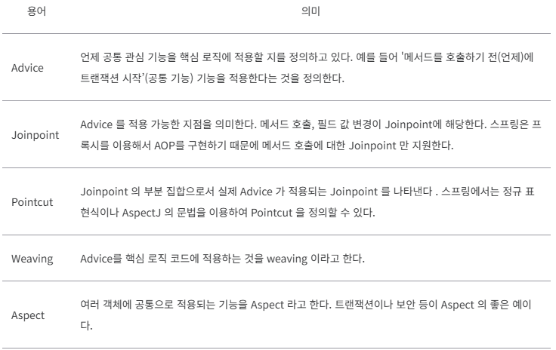
AOP 주요 용어
적용할 대상 설정
Aspect가 지정된 객체에 새로운 프록시 객체를 생성하는 과정

Slide 53
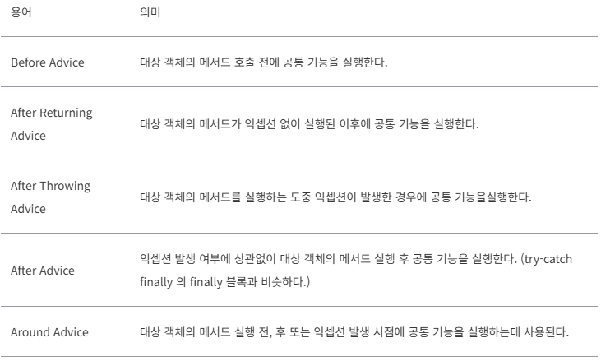
Advice의 종류
@Around()

Slide 54
AOP 프로그래밍 간단 요약
@Aspect 지정 (클래스에) 한다.
@Pointcut 지정 (메서드에)하고 Advice를 지정한다(메서드에).
매개변수에 JoinPoint를 선언하여 사용할 수 있게 한다.
joinPoint.proceed() 실행 전, 후에 필요한 조치를 취한다.
시간 측정과 같은 응용 부분을 코딩한다.

Slide 55
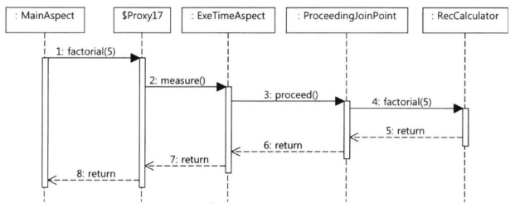
measure() 메서드의 실행 과정

Slide 56
커맨드 객체 (11장 p281)
요청 파라미터의 값을 커맨드(command) 객체에 담아 주는 기능을 스프링 프레임워크가 제공한다. p282
테스트 코드를 만들어서 익힌다. 사용할 일이 많기 때문
뷰 JSP 코드에서 커맨드 객체 사용하기 p284
@ModelAttribute로 커맨드 객체 속성 이름 변경 가능 p286

Slide 57
Quiz
<form> 사용하여 입력한 것을 컨트롤러에서 받기
컨트롤러에 받은 것을 뷰 나오게 해 보세요.
<form:form> 사용하여 입력한 것을 컨트롤러에서 받기 (p287)
컨트롤러에 받은 것을 뷰 나오게 해 보세요.

Slide 58
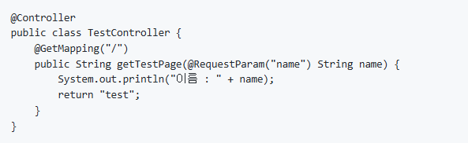
@RequestParam
@RequestParam 어노테이션은 사용자가 요청시 전달하는 값을 Handler(Controller)의 매개변수로 1:1 맵핑할 때 사용되는 어노테이션입니다.

Slide 59
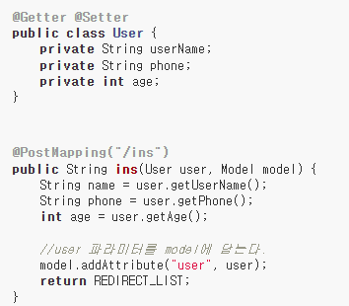
커맨드 객체(Command Object)
커맨드 객체(Command Object)란 HttpServletRequest를 통해 들어온 요청 파라미터들을 setter메서드를 이용하여 객체에 정의되어 있는 속성에 바인딩이 되는 객체를 의미합니다.
커맨드 객체는 보통 VO 나 DTO를 의미하며, HttpServletRequest로 받아오는 요청 파라미터의 key 값과 동일한 이름의 속성들과 setter 메서드를 가지고 있어야 합니다.

Slide 60
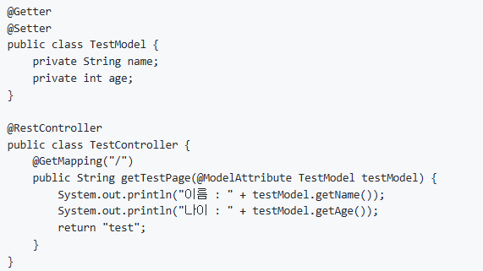
@ModelAttribute
@ModelAttribute는 사용자가 요청시 전달하는 값을 오브젝트 형태로 매핑해주는 어노테이션입니다.

Slide 61
파라미터 객체 옆에 @ModelAttribute 사용하는 경우
@ModelAttribute를 생략해도 커맨드 객체를 이용해서 바인딩이 되는데, @RequestParam 또한 생략해도 사실상 바인딩이 가능합니다.
@ModelAttribute의 역할 중 하나는 model에 객체를 담아준다는 것입니다. 파라미터 객체 옆에 @ModelAttribute를 사용했을 때 얻는 또 다른 이점은 @ModelAttribute가 붙은 파라미터를 처리할 때는 @RequestParam과 달리 검증(Validation) 작업을 내부적으로 진행합니다.

Slide 62
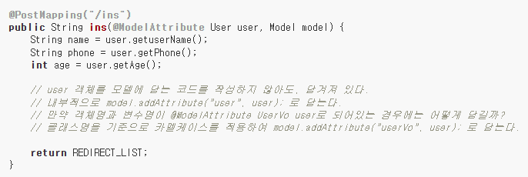
파라미터 객체 옆에 @ModelAttribute 사용하는 경우

Slide 63
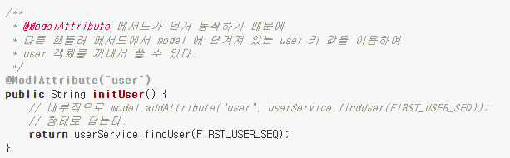
메서드 위에 @ModelAttribute가 사용되는 경우
컨트롤러에서 메서드 위에 @ModelAttribute가 사용되는 경우는, 해당 컨트롤러 내의 어떠한 핸들러 메서드들보다 먼저 동작하게 됩니다.

Slide 64
시험준비 (시험은 오후 2시)
나만의 build.gradle
나만의 application.properties
나만의 Controller (컨트롤러)
나만의 View (JSP)
나만의 DB연동 방식 (JdbcTemplate 또는 Mybatis)
프로젝트를 실행시켜 보세요. 강사에게 도움을 받으세요.

Slide 65
server.servlet.jsp.init-parameters.development=true
spring boot 환경을 세팅하고 JSP를 수정해도 바로 적용이 되지 않는 JSP auto reload 문제를 해결.

Slide 66
인터셉터(Interceptor)란?
"무언가를 가로챈다."라는 의미
인터셉터는 컨트롤러의 메서드(URI)에 접근하는 과정에서 무언가를 제어할 필요가 있을 때
인터셉터는 HandlerInterceptor 인터페이스를 implements 해서 구현
인터페이스는 preHandle( ), postHandle( ), afterCompletion( )

Slide 67
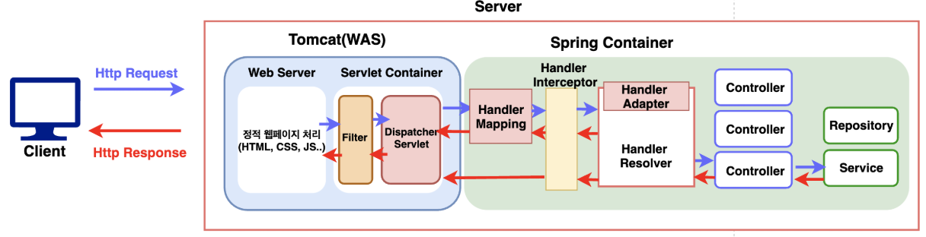
Handler Interceptor (p371)

Slide 68
HandlerInterceptor 인터페이스
preHandle
지정된 컨트롤러의 동작 이전에 수행할 동작 (사전 제어)
postHandle
지정된 컨트롤러의 동작 이후에 처리할 동작 (사후 제어)
Spring MVC의 Dispatcher Servlet이 화면을 처리하기 전에 동작
afterCompletion
Dispatcher Servlet의 화면 처리가 완료된 이후 처리할 동작

Slide 69
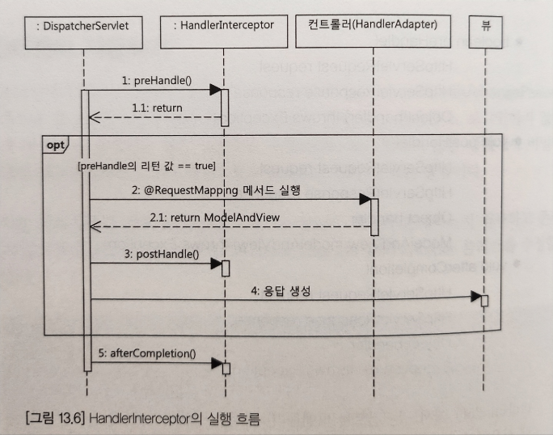
인터셉터의 실행 흐름

Slide 70
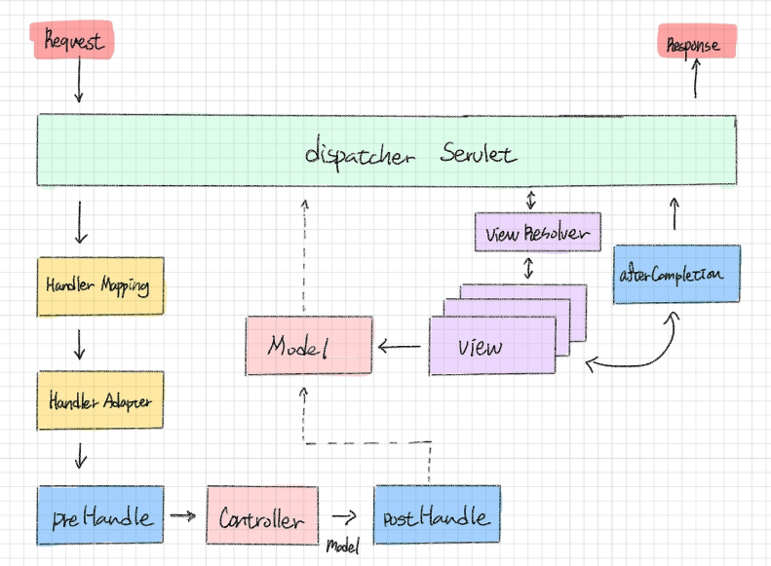
interceptor 흐름도

